Slide 1
MONITORING MEDIJA
BIRO ZA DRUŠTVENA ISTRAŽIVANJA
BROGRAD

Slide 13
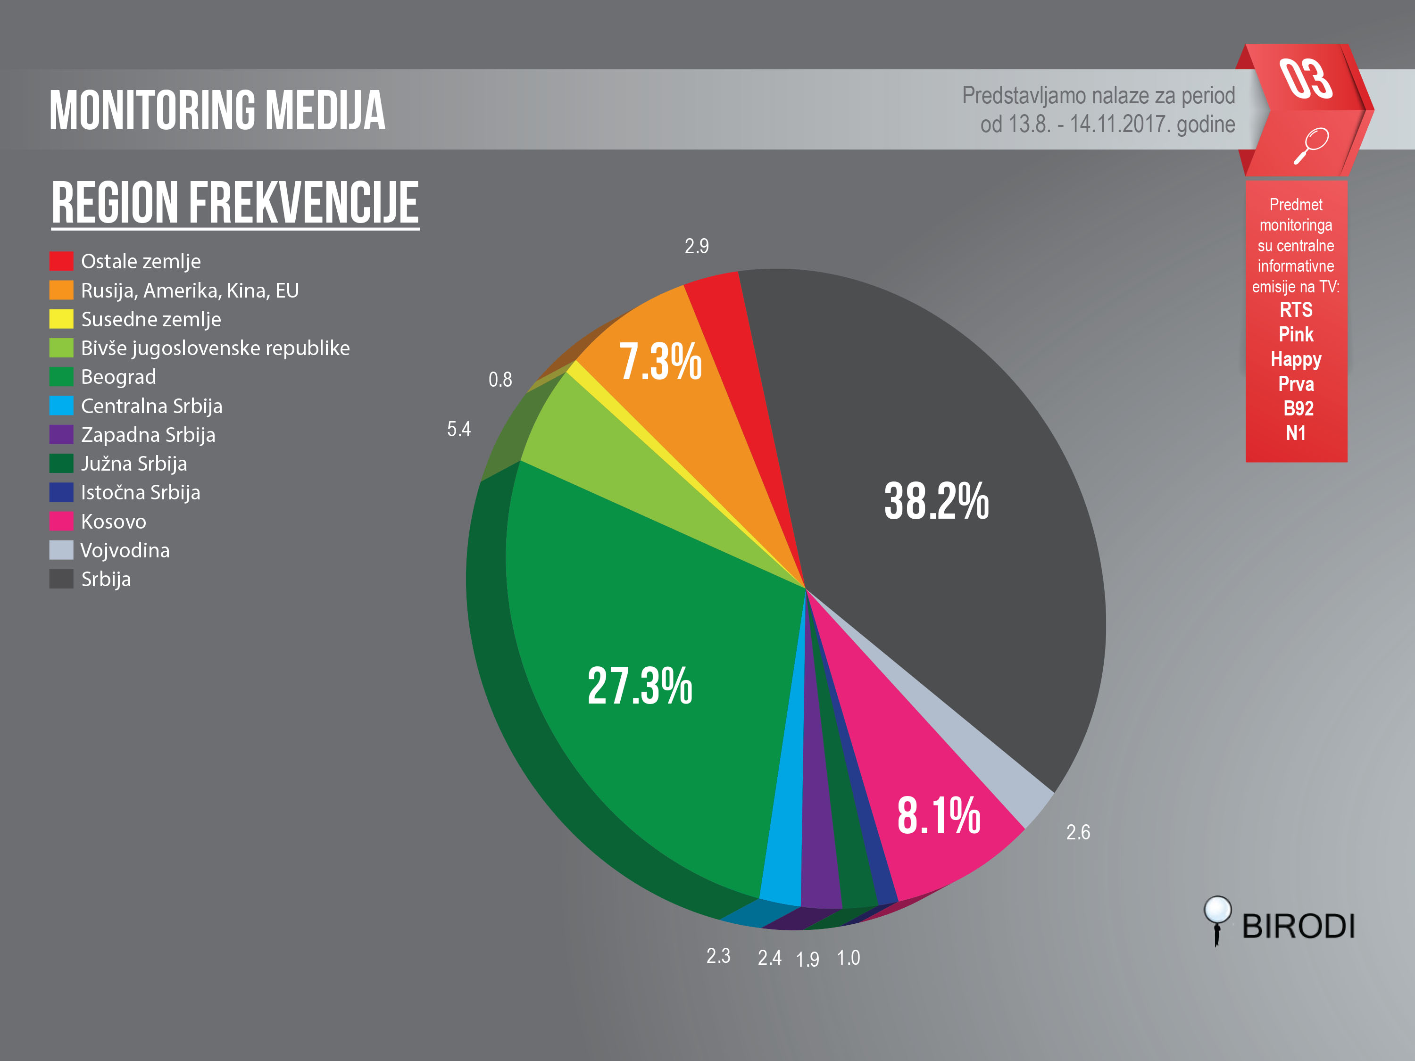

Slide 14
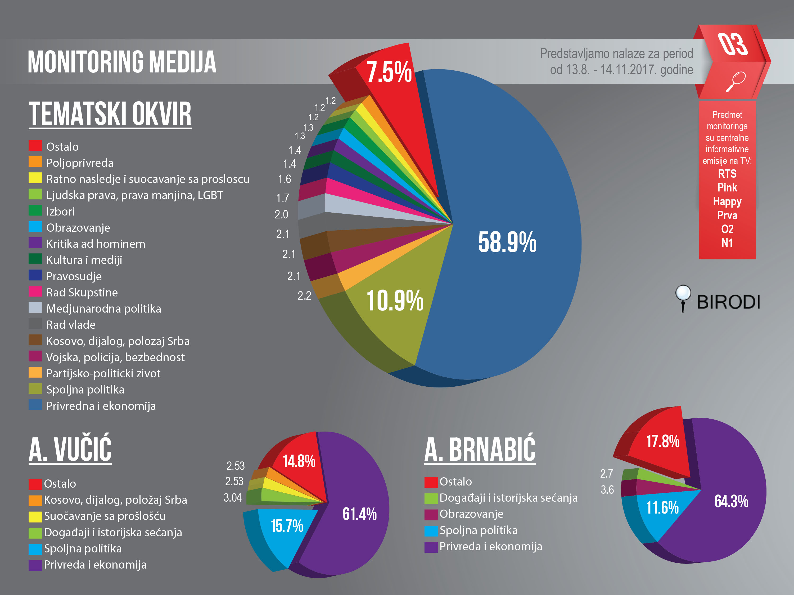

Slide 15
